Slide 1
Правила поведения пассажиров в городском транспорте

Slide 2
Общественный транспорт – это автобусы, троллейбусы, трамваи и метро.

Slide 3
Правила дорожного движения: «Пассажир - это лицо, кроме водителя, находящееся в транспортном средстве, а также лицо, которое входит в транспортное средство или выходит из транспортного средства.»

Slide 5
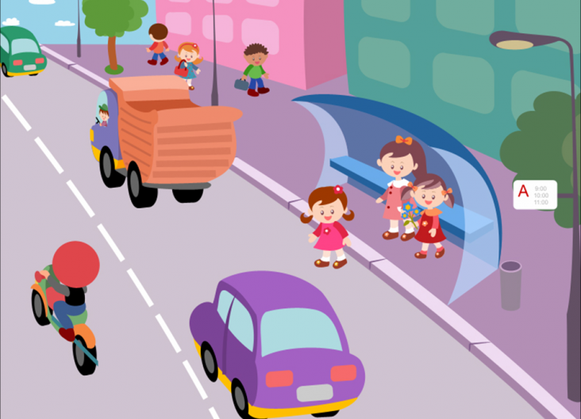

Slide 7
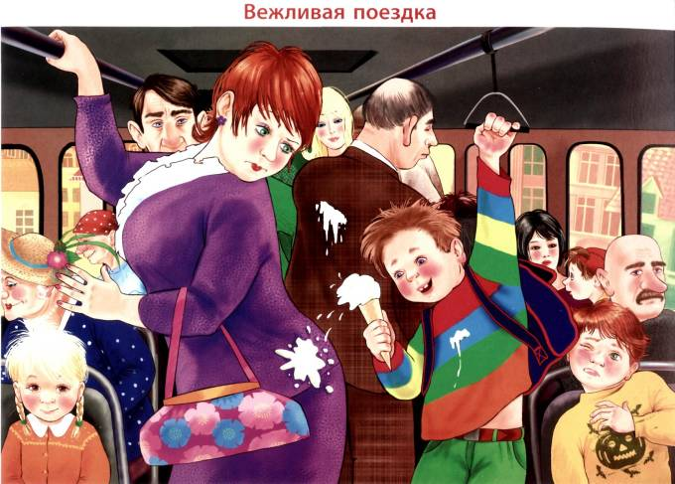

Slide 8
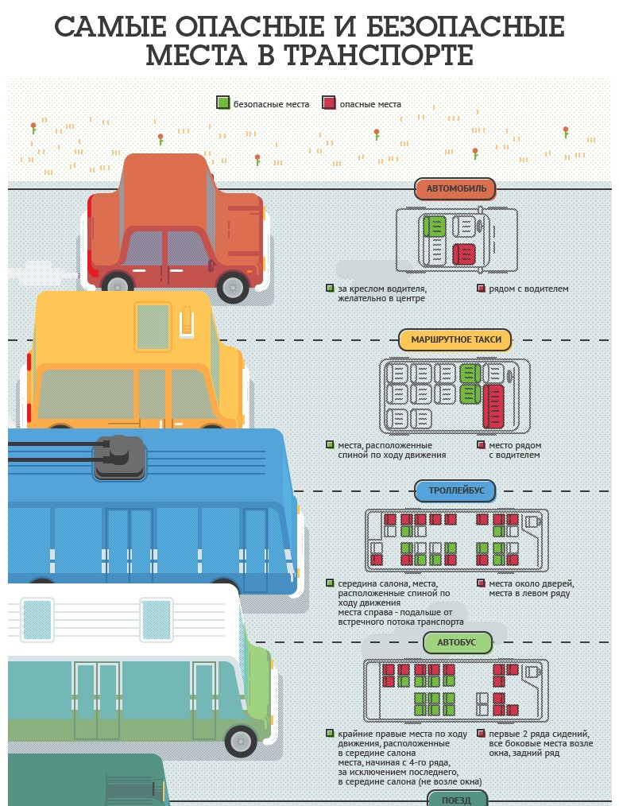

Slide 9
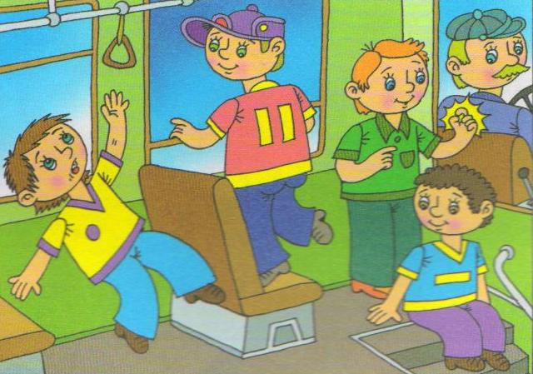

Slide 11
https://www.youtube.com/watch?v=ZYkBAMNwSqg&t=2s

Slide 12
Благодарю всех за внимание!

